Slide 1
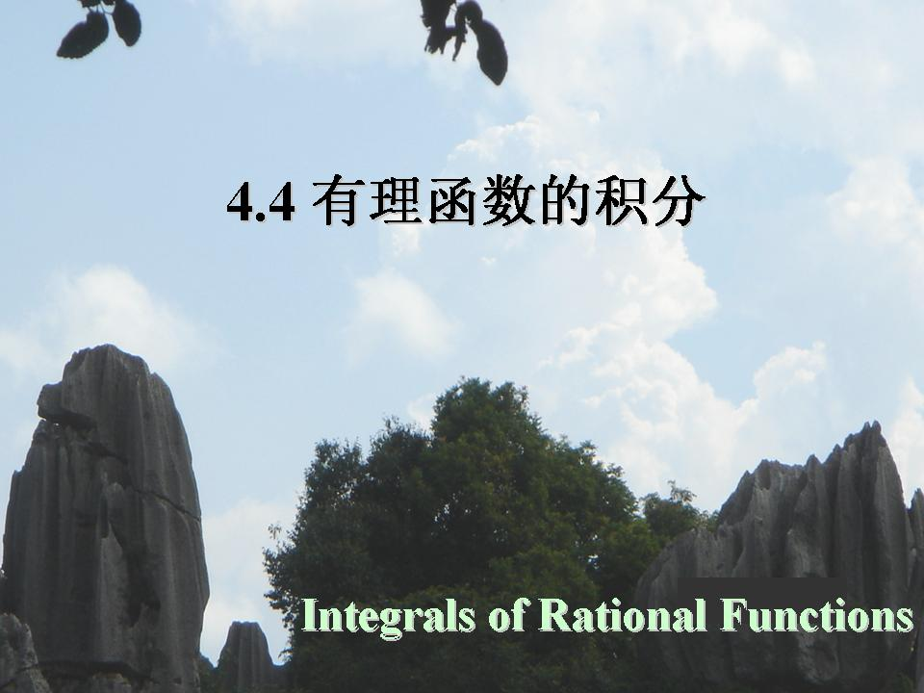

Slide 2
第四节 有理函数的积分
一、有理函数的积分---六个基本积分
二、待定系数法举例
三、小结 思考题

Slide 3
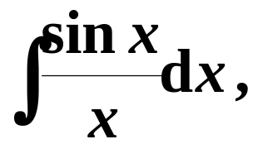
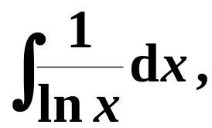
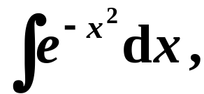
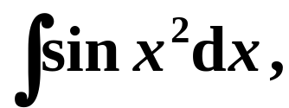
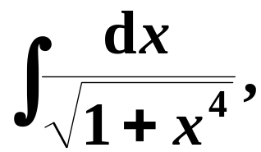
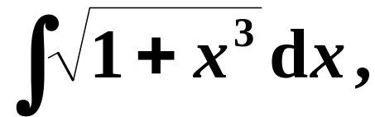
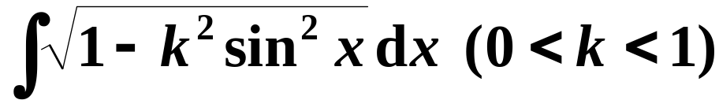
基本积分法:
直接积分法;
换元积分法;
分部积分法
求导
初等函数
初等函数
积分
例如,下列函数积分都不是初等函数
在概率论、数论、光学、傅里叶分析等领域
有重要应用的积分,
都属于“积不出”的范围.

Slide 4
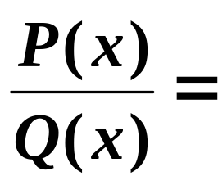
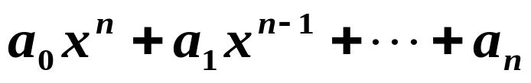
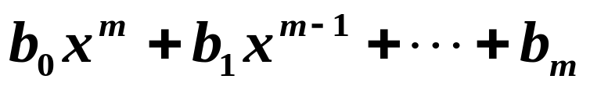
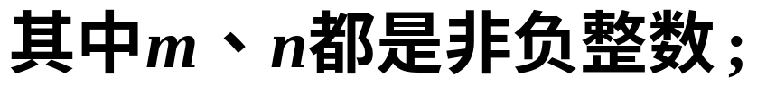
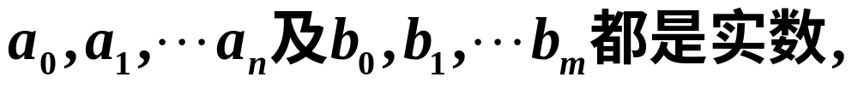
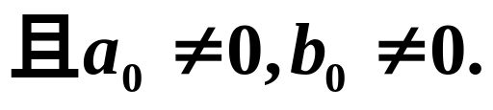


一、有理函数的积分---六个基本积分
有理函数的定义
两个多项式的商表示的函数称之为有理函数，即
假定分子与分母之间没有公因式
真分式;
假分式.

Slide 5
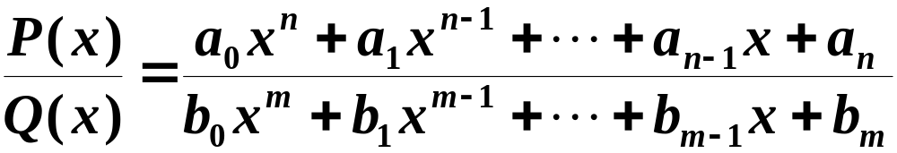
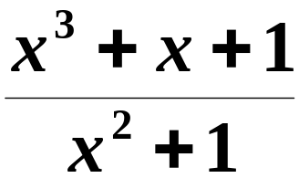
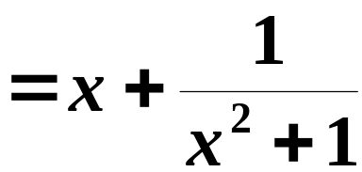
假分式
多项式 + 真分式
相除
分解
若干部分分式之和
多项式
真分式
例
多项式的积分容易计算.
只讨论:
真分式的积分.

Slide 6
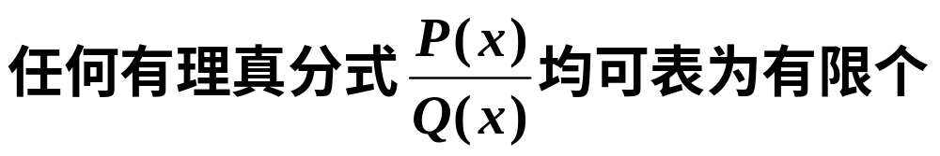
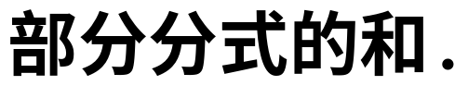
对一般有理真分式的积分,代数学中下述定理起着关键性的作用.
定理

Slide 7
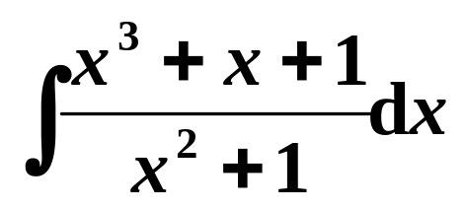
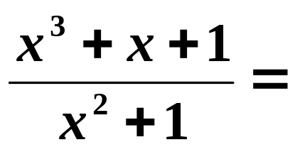
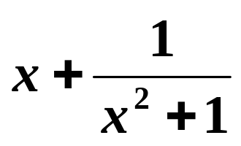
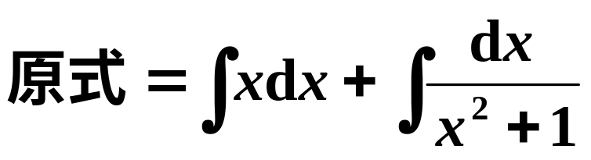
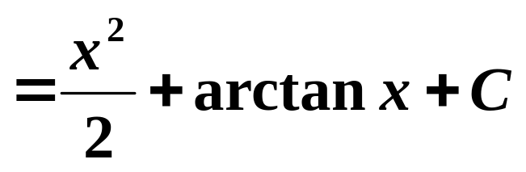
假分式
例1 求
解
由多项式除法,有
说明:当被积函数是假分式时,应把它分为一个多项式和一个真分式,分别积分.

Slide 8
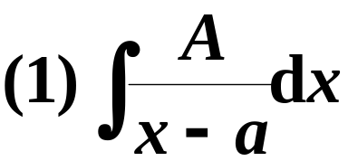
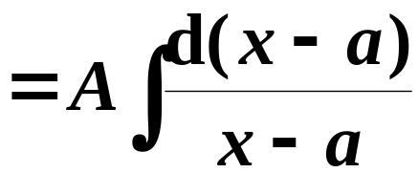
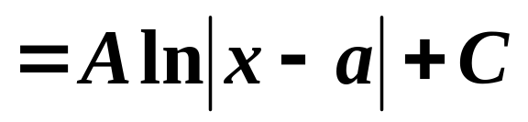
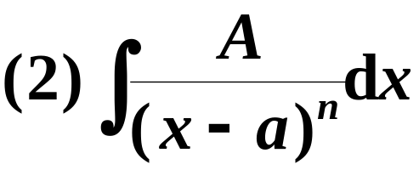
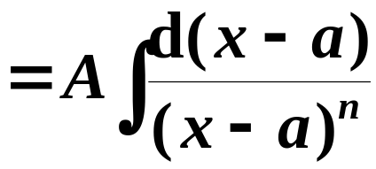
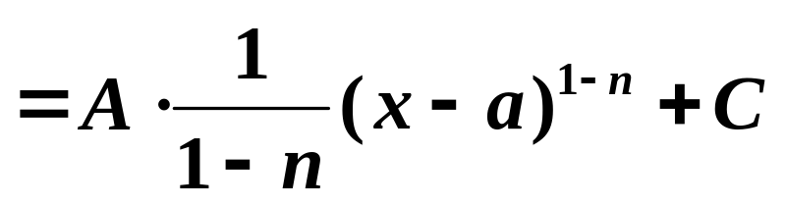

Slide 9
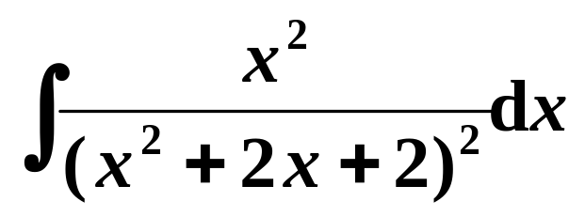
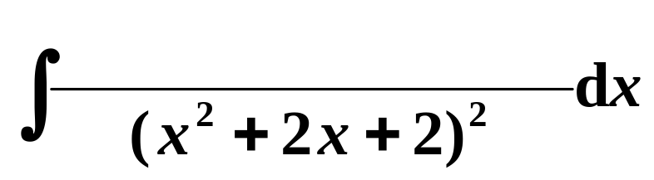



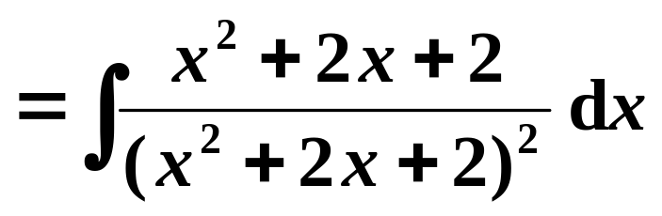
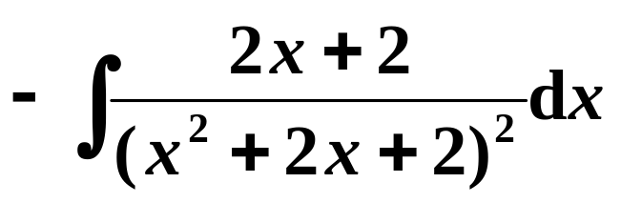
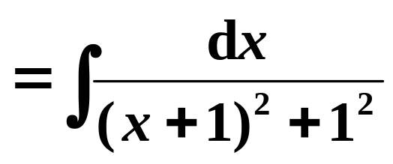
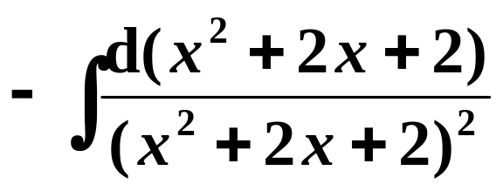
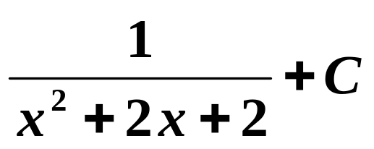
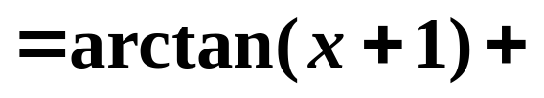
例2 求
解
分项
原式=
约去公因子
配方
凑微分

Slide 10
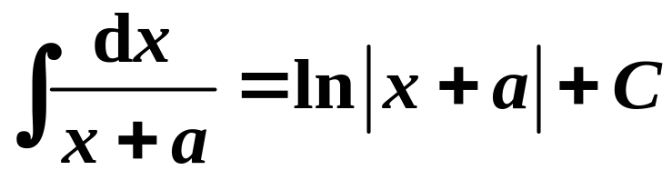
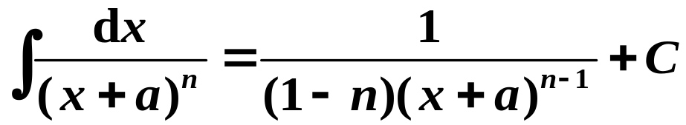
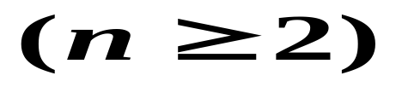
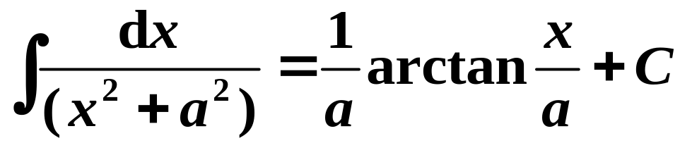
理论上，任何一个有理函数(真分式)都可分为以下六个类型的基本积分的代数和:
1.
2.
3.

Slide 11
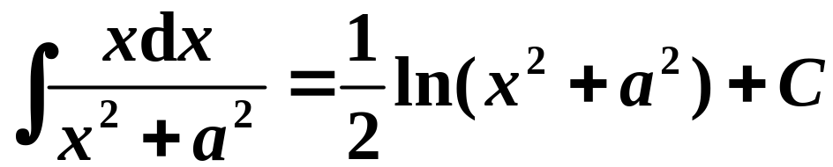
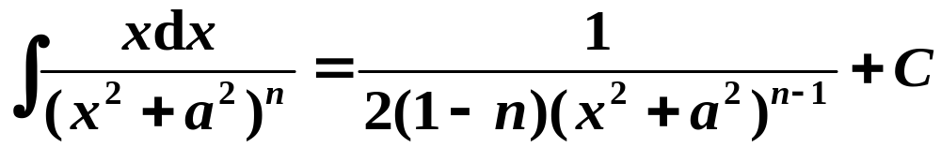

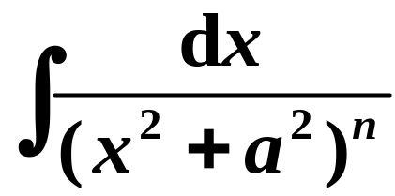

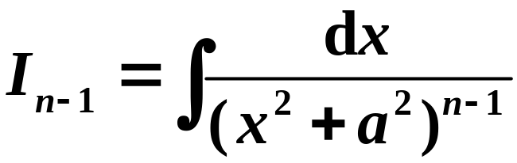
4.
5.
6.
可用递推法求出
分部积分法求 可得递推公式。

Slide 12
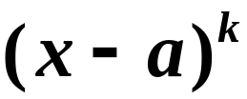
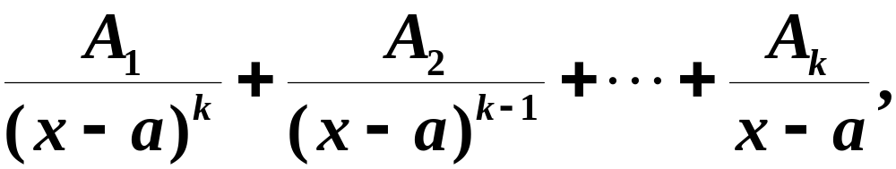
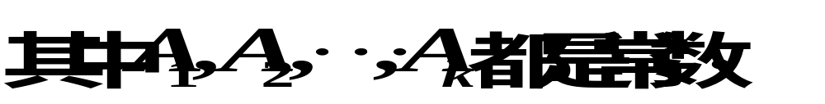
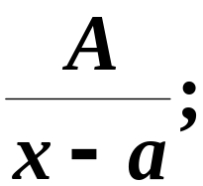

※二、待定系数法举例
有理函数化为部分分式之和的一般规律：
（1）分母中若有因式 ，则分解后为
特殊地：
分解后为

Slide 13





（2）分母中若有因式 ，其中
则分解后为
特殊地：
分解后为

Slide 14







真分式化为部分分式之和的待定系数法
例3

Slide 15













例4
代入特殊值来确定系数
取
取
取
并将 值代入

Slide 16






例5
整理得

Slide 17





例6 求积分
解

Slide 18





例7 求积分
解

Slide 19








例8 求积分
解
令

Slide 20





Slide 21






说明
将有理函数化为部分分式之和后，只出现三类情况：
多项式；
讨论积分
令

Slide 22







记
则

Slide 23








这三类积分均可积出, 且原函数都是初等函数.
结论：
有理函数都可积，且积分结果可能的形式为有理函数、反正切函数、对数函数及它们之间的组合。

Slide 24
三、小结 思考题
有理式分解成部分分式之和的积分.
（注意：必须化成真分式）

Slide 25

思考题
任何有理函数都有原函数吗？
任何初等函数都有原函数吗？
都能求出其原函数吗？

Slide 26

思考题解答
任何有理函数都有初等原函数，任何初等函数在其连续区间内也有原函数，但并不是所有连续的初等函数都有初等原函数，如：
即有些初等函数是不可积的。

Slide 27

练习题
4.有理函数的原函数都是_________ .

Slide 28


Slide 29


Slide 30


练习题答案

Slide 31


Slide 32


Slide 33


Slide 34
本次课结束 谢谢同学们

Slide 35

再 见

